Slide 1

VJTools如何利用佛性技术玩转JVM
唯品会Java工具集VJTools的使用及实现原理
郑德惠-唯品会基础架构部

Slide 2
目 录
01
真实案例
CONTENTS
02
VJTools用法及实现原理
03
总结

Slide 3
真实案例一：灵异的容器重启事件
★容器的批量发布，超时被重启
★容器随机，本地难以重现
★时机稍纵即逝（分钟级），人力难以捕捉
容器
容器
容器
容器
容器
容器
＊＊问题的根源＊＊ ：现场信息丢失
容器
容器
容器
K8S
Notes:
唯品会内部许多业务系统已经上了内部的云平台，随着业务的发展，越来越多的容器会被进行发布上线。基于容器的云平台带来了许多便利，比如系统的弹性伸缩，运行环境的标准化等，但是也给线上排查问题带来了难度
当时有个业务域，每次发布的时候都会多少有几个容器会超时起不来，然后云平台就自动杀掉重启了。重启了几次之后最终也能把所有容器起起来。云平台具备这种容错性固然是好事，但是每次都需要花费时间去等容器重启，必然会给用户带来发布效率的问题。
在以前物理机的年代，某台机有问题只要保留好现场，登到机器里面进行各种排查，通常都能找到问题所在。但是如今容器的年代，这个方法已经行不通了，因为现场已经没有了。
那么问题来了，如何保留现场？

Slide 4
vjdump自动化收集现场信息
★什么时间点收集？
（1）在容器关闭之前触发pre_stop.sh脚本
★收集什么数据？
（1）线程运行状态
（2）内存状态
（3）Gc状态
★vjdump应运而生
（1）jstask，jmap histo、heapdump（默认关闭）gc log
容器
K8S master
pre_stop.sh
2)
1)
vjdump
3)
4)
宿主机文件系统
宿主机
＊＊最终结果＊＊：
死锁导致的容器超时，从threaddump看到了问题代码。
Notes:
首先，传统意义的“现场”肯定是没有的了，因为容器已经被销毁了，这里能做的只是在现场存在的情况下，把数据尽量的保存下来。那么这就变成两个问题：1. 如何触发收集动作？从发布到重启，一连贯都是云平台的步骤，换句话说，如何把收集的钩子放到合适的地方。2. 收集哪些数据？
唯品会云平台的image内置了pre_stop.sh的脚本，当容器被关闭的时候会触发这个脚本。可以在pre_stop.sh加入收集数据的钩子
对java应用来说，通常需要收集3类数据，线程数据，内存数据，gc数据，甚至还需要收集一些特殊的信息比如一些没有写到宿主机的日志，一些安全信息等等。因为没有找到问题之前，数据总是越完整越好。
如果没有上vjdump，这种问题可能是非常难排查的

Slide 5
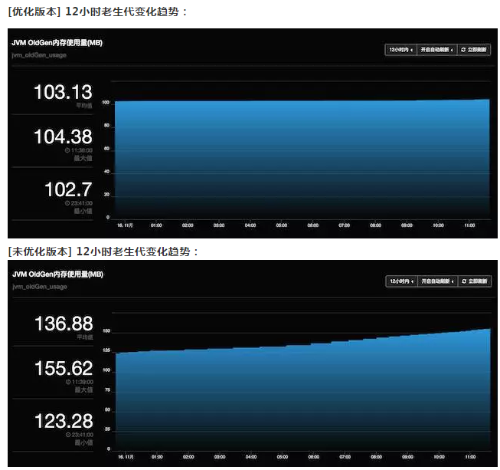
真实案例二：老年代增长变快
★若干版本之后，old gen的增长速度变快；
★生产环境出现，本地难重现；
★CMS GC能回收；
★heapdump，但如何区分old gen、surivor区数据。
Notes:
不知道大家有没有试过，代码在不停的迭代的过程中，经历过若干版本之后，性能没有那么高了，内存效率也没有那么好了？我们发现经过了几个版本之后，最初的版本和当前的版本的old gen的增长速度有明显的差别，那必须要调优啊。但是从什么时候开始，或者是改动了导致却不知道
虽然说，最终发生GC的时候能把内存回收到，但是对于一些实时性要求较高的应用，有时候GC或者FGC带来的停顿是致命的，应该尽量避免或者减少FGC的产生
于是问题变成了，如何能够在生产环境（操作轻量简单），快速的查看old gen甚至是sur区的信息？

Slide 6
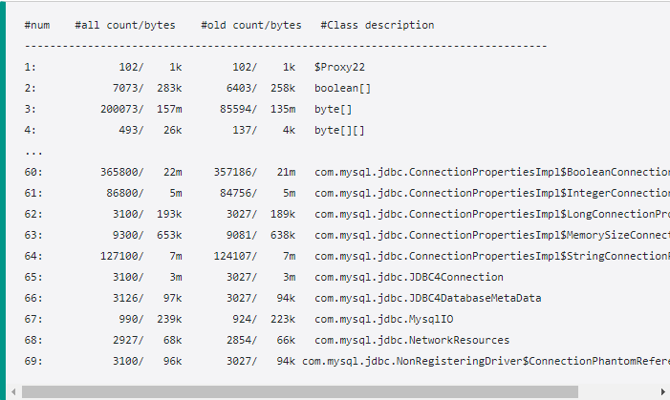
vjmap打印old gen对象
★工具选择
（1）MAT
（2）tbjmap
（3）vjmap
★找到问题对象 JDBC4Connection
★查找相关代码
（1）配置了c3p0的maxIdleTime
（2）c3p0定时任务移除过期连接 （3）细节
Notes:
遇到问题怎么办？当然是先google啦。搜索发现，业界并不是很多工具可以既轻量又清晰的定位old gen的数据。比如用MAT，然后在java应用中打开-XX:+PrintHeapAtGC，然后用OQL通过地址过滤的方式把old gen对象过滤出来。这样当然是很好，但是MAT太慢，而且要在应用增加GC参数然后重启才能比较准确的找到old gen对象

Slide 7
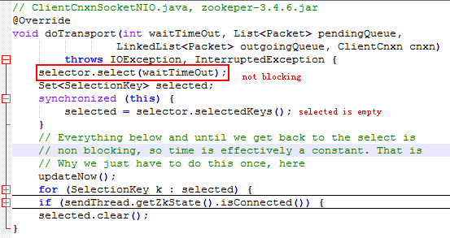
真实案例三：谁在吃CPU？问问vjtop
★ JVM bug：Selector doesn't block on Selector.select(timeout)
（1）NIO select不阻塞，cpu跑满
（2）号称修复了，但jdk7的高版本仍然遇到
（3）许多框架都自行修复了（netty，jetty）
（4）zookeeper 3.4.6没有修复
★通过vjtop可以找出吃cpu的线程，线程ID结合threaddump定位代码。
Notes:
案例讲解完，停顿，小结，提问

Slide 8


VJTools是什么
疑难杂症排查
致力于解决Java程序员在面对线上线下各种疑难杂症时的痛点，降低排查问题的时间成本与人力成本.
JVM
面向JVM的工具集，对业界知名的开源工具进行封装与二次开发，功能与效果在原基础上显著提升.
Notes:
JVM：性能的提升、更多数据的获得、更友好的显示。有病治病，无病强身，各位java程序员居家旅行的必备良药
问题排查：比如heap内存，比如线程问题，比如

Slide 9

VJTools有什么？
vjmap
Heap数据打印工具，能够单独打印old gen和survivor区的数据。内存泄露排查利器。
vjdump
Java数据收集工具，能够快速收集JVM的线程快照、内存信息和gc日志等
vjtop
显示JVM进程概况与繁忙线程细节，如top命令之于操作系统的作用。
vjmxcli
完全模拟jstat -gcutil的输出，在jstat不可用的情况下的不二选择。

Slide 10
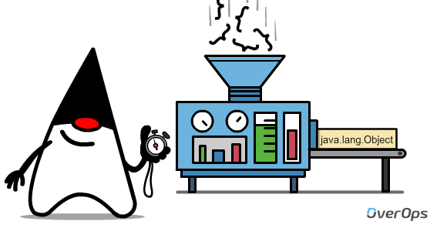
工具一：vjmap
★ jmap -histo <PID>，但无分区信息；
★ vjmap Old gen和sur区，排查对象晋升过快；
★打印内存边界；
★起源于tbjmap，二开；
★仅支持CMS GC和ParallelGC；
★停顿JVM，线上摘流量！
Notes:
传统的jmap -histo <PID>只能针对整个heap
vjmap可以针对Old gen和survivor区，并且可以根据对象的age进行过滤。对于内存缓慢泄露或者老生代增长过快的调查特别有帮助
支持打印内存边界
起源于tbjmap，在其基础上做了较大的二次开发
仅支持CMS GC和ParallelGC
停顿JVM，线上使用必须摘流量！

Slide 11
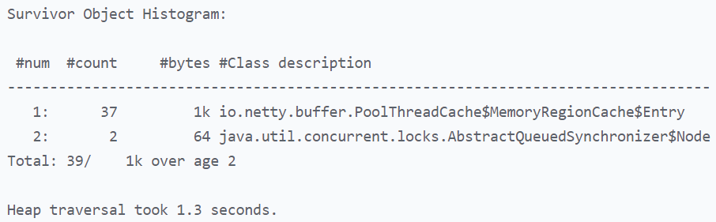
vjmap常用指令
// 打印Survivor区的对象统计信息，age>=2
// 先增大晋升阈值-XX:MaxTenuringThreshold=xx, 查询age较高对象,
// 即必定会逃逸到cms区的对象。
./vjmap.sh -sur:minage=2 <pid> > /tmp/histo-sur.log
Notes:
常见的Promotion failed导致的GC，都是因为有对象被promoted到old gen引起的。单看old gen的内容，不一定能看出问题，因为很多老年代的对象可能是被迫分配到老年代的。真正的问题对象可能一直占据着sur区。需要看sur区

Slide 12
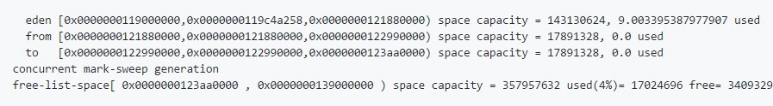
vjmap常用指令
// 输入heap地址，类似-XX:+PrintHeapAtGC的效果，但是不需要重启JVM
./vjmap.sh -address <pid>
Notes:
-XX:+PrintHeapAtGC是个很好的参数，它可以打印内存边界，结合heapdump文件在线下搭配MAT使用是一绝配。但是-XX:+PrintHeapAtGC的参数通常是没有开启的，要开启的话还要重启进程，重启线上的进程通过需要经过繁琐的流程。而通过./vjmap.sh -address 就可以代价比较小的打印出来

Slide 13
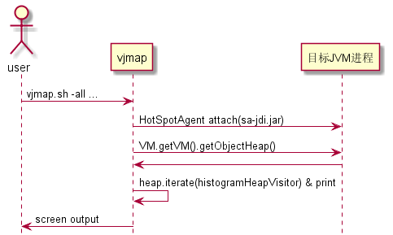
vjmap实现
★ HotSpotAgent.attach
★访问者模式迭代heap的内部信息获取
★对于old gen和survivor区，主动遍历
Notes:
HotSpotAgent.attach的内容，下面详细解析
整个Heap的数据通过访问者模式迭代heap的内部信息获取。

Slide 14
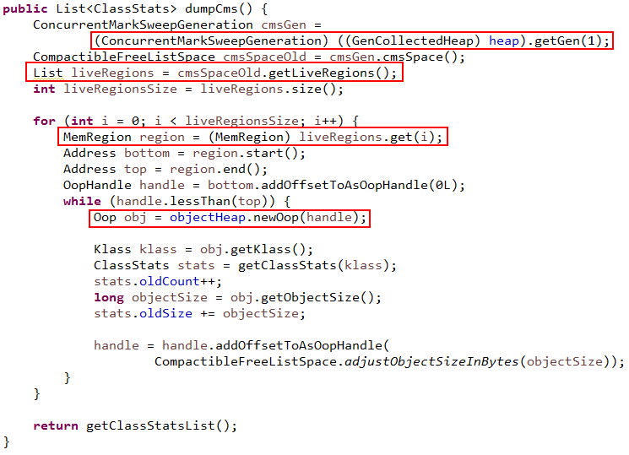
主动遍历
Notes:
TODO：讲解

Slide 15
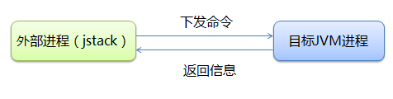
JVM Attach机制
★提供的一种jvm进程间通信的能力
★ Attach机制可以对目标进程收集很多信息，如内存dump，线程dump，类信息统计，动态加载agent等
★主要分为两种
HotSpotAgent.attach
VirtualMachine.attach
Java工具attach方法小结

Slide 16
HotSpotAgent.attach
★基于SA（Serviceability Agent）
★ SNAPSHOT式的使用方式，目标进程都要暂停。生产一定要摘流量!
操作范围局限于sun.jvm.hotspot.runtime.VM的能力
★执行机制
读取/proc/[pid]/maps读取elf文件，通过ptrace读取HotSpotVM中的数据的元信息。
ptrace会使内核暂停当前进程并将控制权交给跟踪进程，使跟踪进程得以察看或者修改被跟踪进程的寄存器，待收集完跟踪信息以后会把控制权交回给当前进程让其继续运行
★例子：jstack -F <pid>

Slide 17
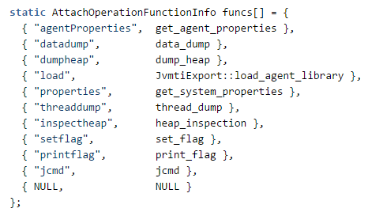
VirtualMachine.attach
★基于Attach Listener和Signal Dispatcher机制
API比较有限，只能做一些threaddump、dumpheap、load agent等事情
★基于进程间通信机制，目标进程不需暂停
★执行机制
Signal Dispatcher接收外部进程发送的SIGQUIT信号，创建Attach Listener
Attach Listener通过Unix domain socket与接收外部进程的命令进行执行
★例子：jstack <pid>
Notes:
注意：小结，停顿，提问

Slide 18

工具二：vjtop
★ top之于进程，vjtop之于线程。
★ jvmtop二开，SJK，更多改进。
展示进程数据，按总消耗/delta消耗排序等
交互式输出，单线程堆栈等
★不停顿JVM，安全
Notes:
与top显示“操作系统概况与繁忙进程细节”相对应，vjtop显示“JVM进程概况与繁忙线程细节”
在jvmtop 的基础上二次开发，结合 SJK的优点，以及一些更好的想法。
展示进程数据，按总消耗/delta消耗排序等
交互式输出，显示格式切换等
不会造成JVM停顿，线上运行安全

Slide 19
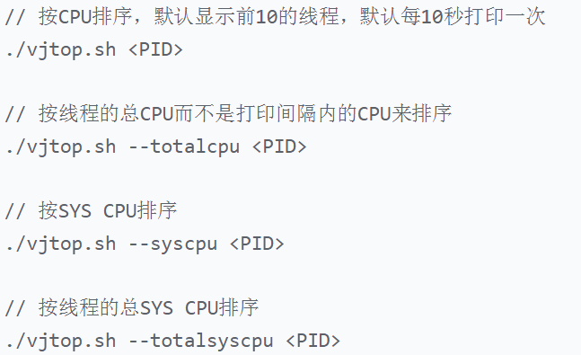
vjtop找出CPU最繁忙的线程

Slide 20
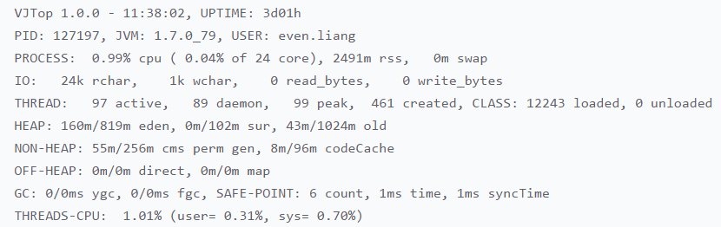
进程区信息
Notes:
rss: Resident Set Size, 该进程在内存中的页的数量。该数据从/proc//status中获取, 含义与proc filesystem中一致。
swap: 被交换出去的虚存大小。该数据从/proc//status中获取, 含义与proc filesystem中一致。
rchar/wchar: 通过系统调用的读/写的字节数。该数据从/proc//io中获取，含义与proc filesystem中一致。
read_bytes/write_bytes: 真正达到存储层的读/写的字节数。该数据从/proc//io中获取，含义与proc filesystem中一致。
codeCache: JIT编译的二进制代码的存放区，满后将不能编译新的代码。
direct: 堆外内存，但注意新版Netty不经过JDK API所分配的堆外内存未能纪录。
SAFE-POINT: PerfData开启时可用，JVM真正的停顿次数及停顿时间
线程区数据解释:
CPU: 线程在打印间隔内所占的CPU百分比(按单个核计算)
SYSCPU: 线程在打印间隔内所占的SYS CPU百分比(按单个核计算)
TOTAL: 从进程启动到现在，线程的总CPU时间/进程的总CPU时间的百分比
TOLSYS: 从进程启动到现在，线程的总SYS CPU时间/进程的总CPU时间的百分比
底部数据解释:
Cost time: 本次采集数据及输出的耗时
CPU time: 本次采集数据及输出的CPU时间占用

Slide 21
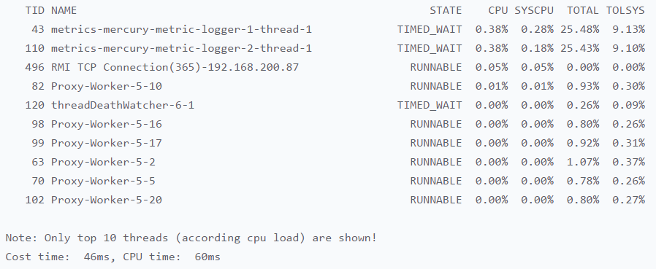
线程区信息

Slide 22
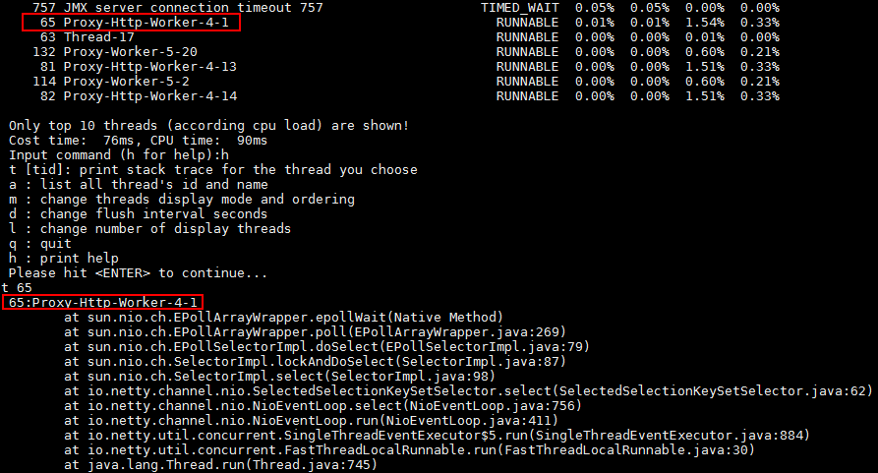
线程堆栈信息

Slide 23
vjtop实现
★ VirtualMachine.attach，JMX agent
★ /proc/<pid>
★ PerfData / JMX
Notes:
通过VirtualMachine.attach并加载JMX agent，启动目标JVM的JMX服务
从/proc/<pid>下面获取进程层面的信息
通过JMX/PerfData获取JVM层面的信息
统计所有线程的总CPU/memory和单位时间CPU和memory的数据

Slide 24
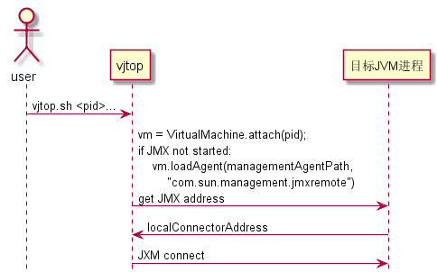
vjtop - JMX
★ VirtualMachine.attach
★ Mbean获取线程信息，不停顿JVM
Notes:
Attach如果没有启动JMX，则自动启动

Slide 25
vjtop - PerfData
★PerfData是什么
Mmap
-XX:-UsePerfData, -XX:+PerfDisableSharedMem
★PerfData有什么
gcutil，安全点信息
★PerfData vs. JMX
某些数据只存在于PerfData
JVM
VM statistics
perfData
mmap
jstat
/tmp/hsperfdat_\
read
host
Notes:
通过mmap的方式映射到了内存里
jstat是直接通过DirectByteBuffer的方式从PerfData里读取的

Slide 26
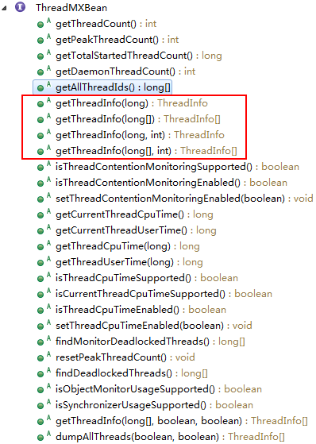
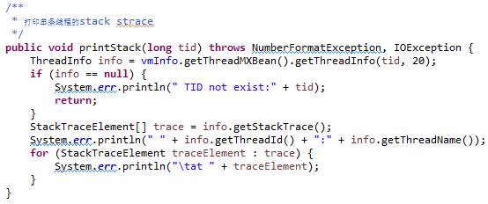
vjtop - 交互式获取线程堆栈信息
★交互式
★不停顿JVM
★获取线程信息API
Notes:
交互式，可控，避免不停刷新

Slide 27

工具三：vjdump
★紧急数据收集工具
★线程信息，内存信息，GC日志
★打包保存

Slide 28
vjdump实现
★ thread dump数据：
jstack -l $PID
★ vjtop JVM概况及繁忙线程：
vjtop.sh -n 1 $PID (需要将vjtop.sh 加入用户的PATH变量中)
★ jmap histo 堆对象统计数据：
jmap -histo $PID & jmap -histo:live $PID
★ GC日志(如果JVM有设定GC日志输出)
★ heap dump数据（需指定--liveheap开启）：
jmap -dump:live,format=b,file=${DUMP_FILE} $PID

Slide 29

工具四：vjmxcli
★JXM命令行工具，pid/JMX地址定位目标
★完全模拟jstat -gcutil输出
★优化启动参数，线上运行安全
Notes:
模糊匹配不同jdk版本不同gc算法的名称等

Slide 30
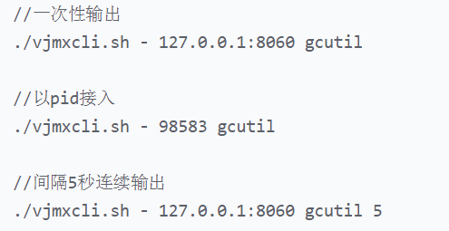
vjmxcli获取GCUtil
★jstat不能使用时
PerfData关闭
JVM /tmp路径与jstat不一致
自动打开JMX agent
JDK8 示例输出

Slide 31
总 结
old gen增速变快 - vjmap
JVM进程&线程信息 - vjtop
JVM现场快照 - vjdump
jstat gcutil不能用 - vjmxcli

Slide 32
感谢聆听
THANKS!

